Slide 1
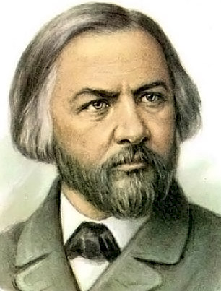

Михайло Іванович Глінка
Російський
композитор, засновник російської композиторської школи.
Михайло Глінка народився 1 червня 1804 в селі Новоспаському Смоленської губернії

Slide 2
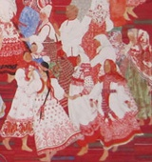
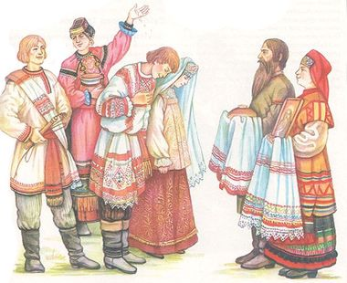
Навчається М. Глінка у Шляхетному пансіоні при Санкт-Петербурзькому університеті.
1847 Глінка вирішив перезимувати в Смоленську. Проте запрошення на бали і вечори, майже щодня переслідували композитора, довели його до відчаю і до рішення знову покинути Росію, ставши мандрівником. Але в закордонному паспорті Глінці відмовили, тому, доїхавши в 1848 до Варшави, він зупинився в цьому місті.
Тут композитор написав симфонічну фантазію " Камаринська "на теми двох російських пісень: весільної ліричної" Із-за гір, гір високих "і жвавої танцювальної.

Slide 3
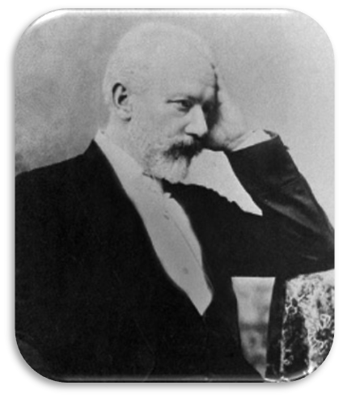
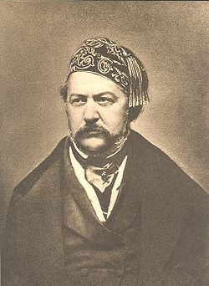
У цьому творі Глінка затвердив новий тип симфонічної музики й заклав основи її подальшого розвитку, вміло створивши надзвичайно сміливе поєднання різних ритмів, характерів і настроїв .
Петро Ілліч Чайковський так відгукнувся про твір Михайла Глінки:
Вся російська симфонічна школа, подібно до того як весь дуб в жолуді, укладена в симфонічній фантазії "Камаринська".

Slide 4
Музичний словничок
Симфонічна фантазія - симфонічний твір, створений з домінуванням елементів фантастики, буянням художньої уяви, довільним розвитком, яскравими контрастами, поєднанням різноманітних принципів формоутворення.
Симфонічна фантазія звичайно є одночастинним програмовим твором, що спирається на розробку народних пісенно-танцювальних тем.

Slide 5
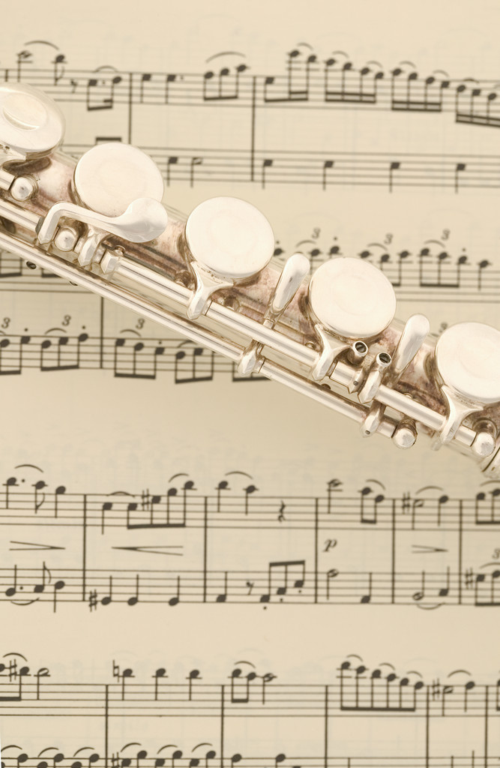
Музичний словничок
Професійна музика — музика, котру створює композитор.
Іноді вона тісно пов’язана з Народною музикою. Народні твори продовжують «жити» в творах майстрів.

Slide 6
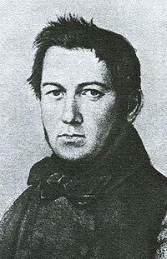
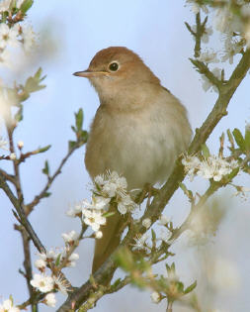
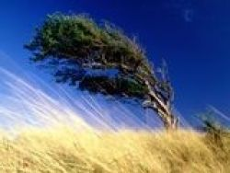
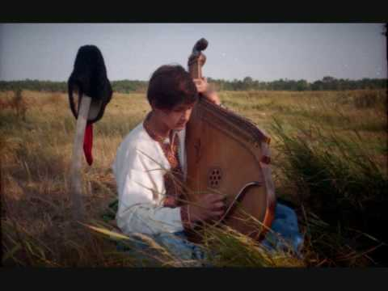
Композитор написав два вокальні твори на слова В. Забіли:
«Гуде вітер» та «Не щебечи, соловейку», передавши в них дух і характер української народної музики.

Slide 7

Музичний словничок
Пісні, які створюють композитори, належать до професійної
вокальної музики.

Slide 8
Узагальнення вивченого матеріалу
Яку музику називають професійною? Що її поєднує з народною музикою?
Які засоби музичної виразності використовують компози­тори для написання своїх творів?
Які твори на основі українських народних пісень написав композитор М. Глінка?
Пригадайте історію про українську народну пісню, яка стала популярного у багатьох країнах. Які композитори використали мелодію цієї пісні у своїх творах?

